Slide 1
선형 모델
Linear Model
파이썬 라이브러리를 이용한 머신러닝
황서현 Hwang seo hyeon
휴먼기계바이오공학
휴먼프밍 발표

Slide 2
목차
INDEX
회귀를 위한 선형 모델
선형 회귀(OLS)
리지 회귀
라쏘 회귀
분류를 위한 선형 모델
다중 클래스 선형 모델

Slide 3
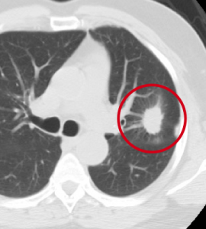
PROCESS
데이터 설명
00
Breast Cancer
환자
암일 확률
암크기
표면모양
장기와 거리
Wave
INDEX | Feature1(X1) | Feature2(X2) | Feature3(X3) | Label(Y)
1 | 0.25 | 0.53 | 0.65 | 0.21
2 | 0.70 | 0.77 | 0.02 | 0.99
3 | 0.67 | 0.11 | 0.31 | 0.78
4 | 0.35 | 0.52 | 0.23 | 0.53
환자
암 크기
암일 확률
INDEX | Feature(X) | Label(Y)
1 | 0.25 | 0.21
2 | 0.70 | 0.99
3 | 0.67 | 0.78
4 | 0.35 | 0.53
환자
암크기
표면모양
장기와 거리
암 여부
Make
환자
암 크기
표면모양
암 여부
INDEX | Feature1(X1) | Feature2(X2) | Feature3(X3) | Label(Y)
1 | 0.25 | 0.53 | 0.65 | 0
2 | 0.70 | 0.77 | 0.02 | 1
3 | 0.67 | 0.11 | 0.31 | 1
4 | 0.35 | 0.52 | 0.23 | 1
INDEX | Feature1 (X1) | Feature2 (X2) | Label(Y)
1 | 0.25 | 0.53 | 0
2 | 0.70 | 0.77 | 1
3 | 0.67 | 0.11 | 1
4 | 0.35 | 0.52 | 1

Slide 4


PROCESS
회귀를 위한 선형 모델
01

Slide 5

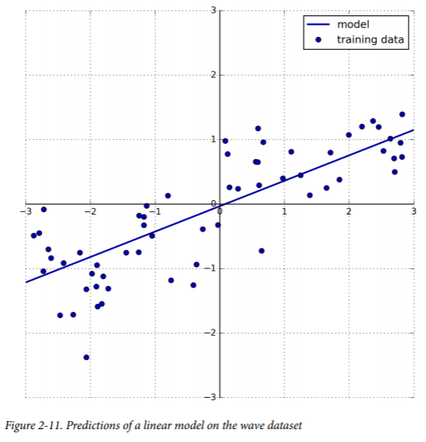
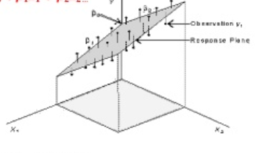
PROCESS
선형회귀(OLS)
02
OLS = Ordinary Least Square 잔차 제곱 평균 합이 최소가 되게 하라

Slide 6

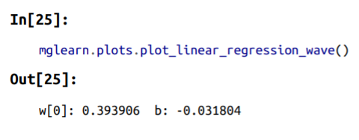
PROCESS
선형회귀(OLS)
02
피쳐가 1개인 데이터!

Slide 7
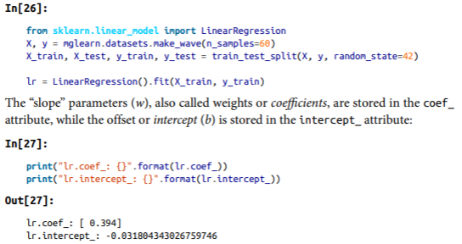
PROCESS
선형회귀(OLS)
02
array
float

Slide 8
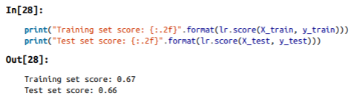
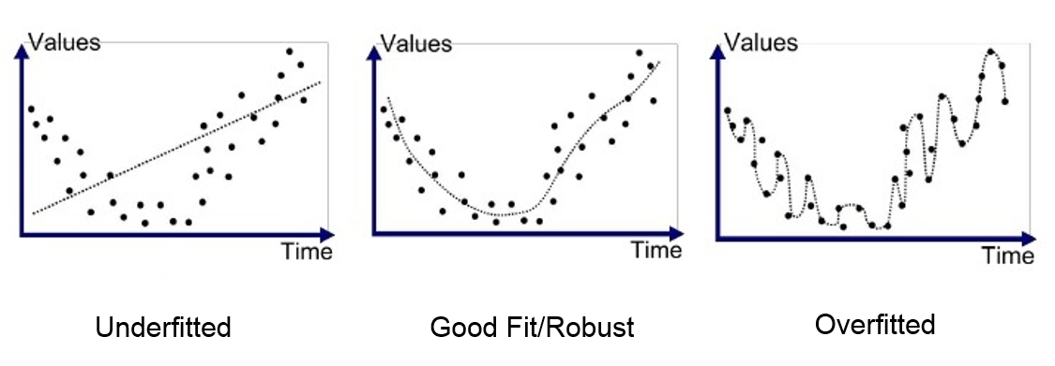
PROCESS
선형회귀(OLS)
02
Q. 위와 같은 정확도는
다음 중 어떤 fit이 된 걸까요?

Slide 9
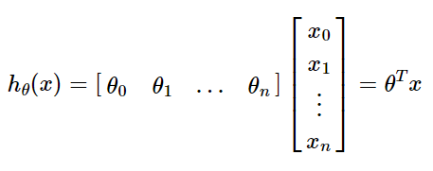
PROCESS
선형회귀(OLS)
02
피쳐가 2개인 데이터!
Y = W[0]*X{0}+W[1]*X[1]+b
피쳐가 여러 개인 데이터??
그래프 상에 표현 불가!!!

Slide 10



PROCESS
선형회귀(OLS)
02
Q. 위와 같은 정확도는
다음 중 어떤 fit이 된 걸까요?

Slide 11
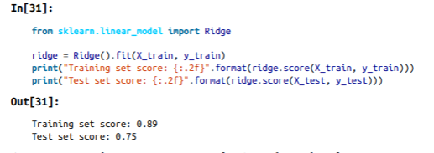

PROCESS
리지 회귀(Ridge regression)
03
W 값을 parameter로 이용하고 싶다……!!!!!!!!!!!!
왜?? 투머치 피쳐 = 피쳐를 없애고 싶다 = 한 피쳐가 결과 Y에 미치는 영향이 작았으면 좋겠다 = overfit를 방지하고 싶다 등등 다 같은 말

Slide 12

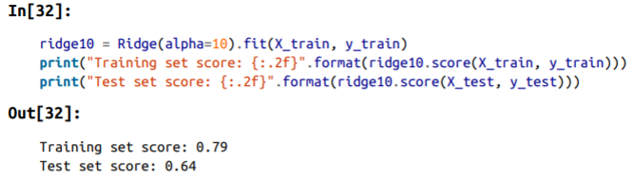
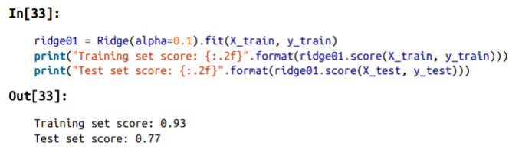
PROCESS
리지 회귀(Ridge regression)
03
W 값을 parameter로 이용하고 싶다……!!!
→ 알파를 조절해서!!!!!!!!!
알파를 크게!
업데이트 되는 세타(w) 값이 0에 가까워짐
세타(w)가 사라짐
EX) n차 다항함수가 n-1차 다항함수가 됨
→ Overifit 방지
알파를 작게…
업데이트 되는 세타(W) 값이 원래 값이랑 같음
선형회귀랑 다를바가 없음
→overfit 가능성 생김

Slide 13
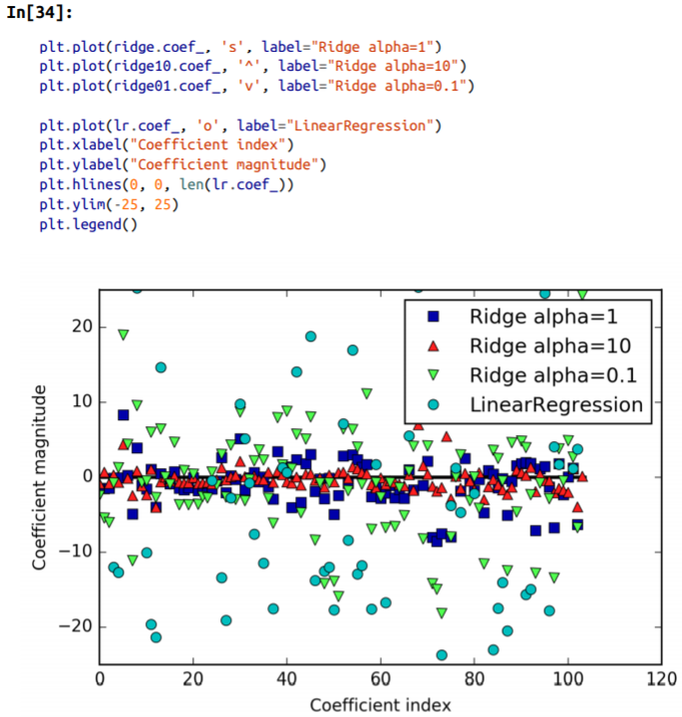
PROCESS
리지 회귀(Ridge regression)
03

Slide 14
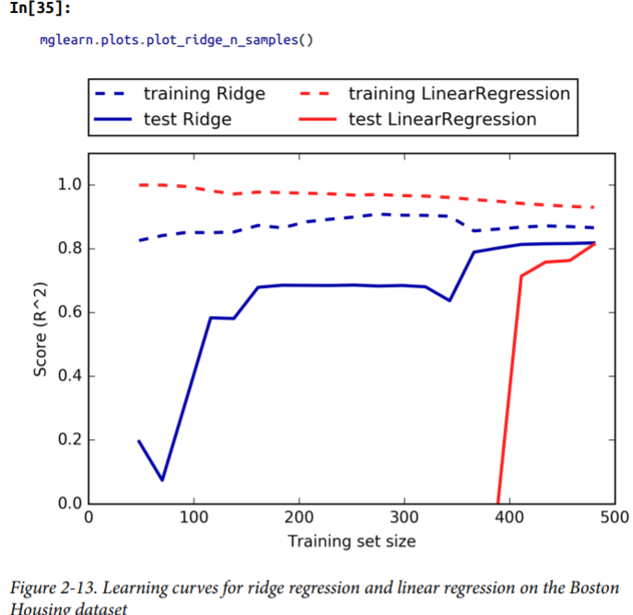
PROCESS
리지 회귀(Ridge regression)
03
Training score 값은 ridge나 linear나 비슷하지만
데이터가 적을 땐 ridge가 훨 이득.
500 넘어가면 둘 다 괜찮다.
linear의 predict이 점점 줄어든다?
overfit이 일어나기 어려워진다.

Slide 15
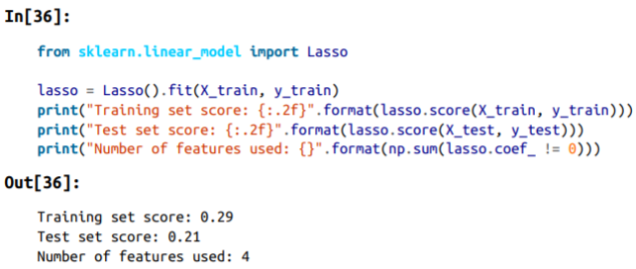
PROCESS
라쏘 회귀(Lasso regression)
04
리지 회귀랑 원리는 똑같다.
다만 선택적으로 W를 버릴 수 있다.
예컨대, 알파를 엄청 크게해서 아얘 W가 0이 되어 없어지게 해버리기!
한 피쳐의 영향력을 없애버리기 = 자동으로 의미있는 피쳐만 남기는 선택 기계

Slide 16
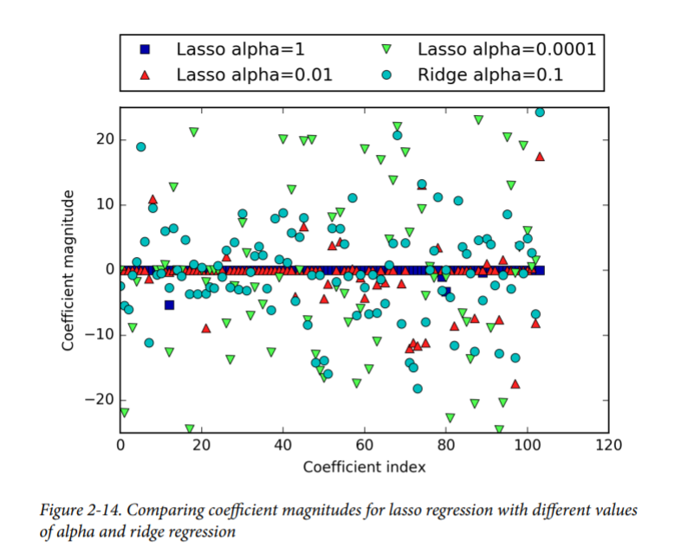
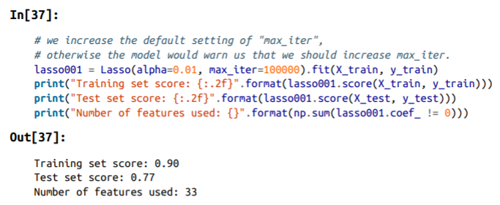
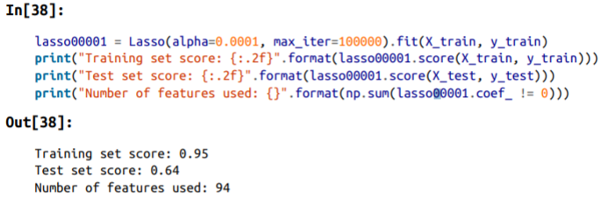
PROCESS
라쏘 회귀(Lasso regression)
04

Slide 17
PROCESS
분류를 위한 선형 모델
05
선형회귀의 선,면 대신에 decision boundary=영역 따먹기 로 바뀌었을 뿐…

Slide 18


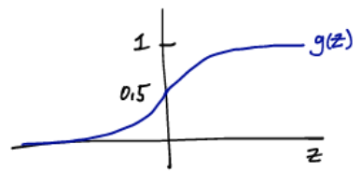
PROCESS
분류를 위한 선형 모델
05
환자
암 크기
표면모양
암 여부
INDEX | Feature1 (X1) | Feature2 (X2) | Label(Y)
1 | 0.25 | 0.53 | 0
2 | 0.70 | 0.77 | 1
3 | 0.67 | 0.11 | 1
4 | 0.35 | 0.52 | 1

Slide 19
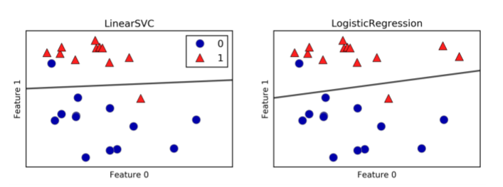
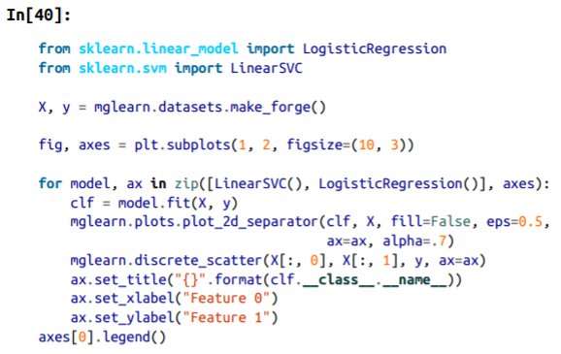
PROCESS
분류를 위한 선형 모델
05
피쳐가 2개인 make 함수
2차원 데이터셋 분할 평면 그리기
# model 객체, train 데이터, 평면 칠하기, 입실론, 축, 투명도

Slide 20
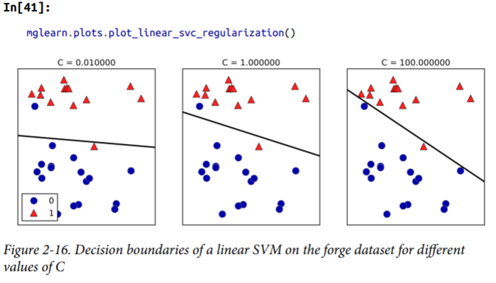
PROCESS
분류를 위한 선형 모델
05
이 모델도 리지, 라쏘처럼 W를 parameter로 이용하고 싶어!
C 값을 변화시킴
C는 알파와 반비례

Slide 21
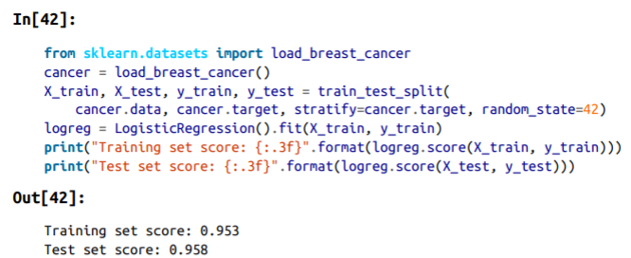
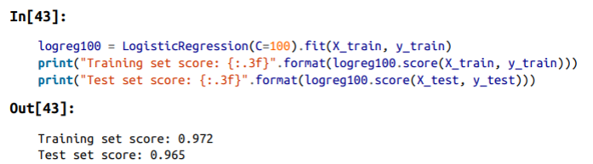
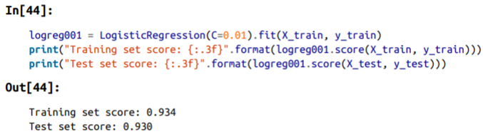
PROCESS
분류를 위한 선형 모델
05
피쳐가 여러 개 일 때! → breast cancer data
C = 100
W가 커짐
Train 정확도가 높지만
Overfit 가능성 생김
C = 0.01
W가 0에 가까워짐
몇몇 피쳐가 사라짐
Overfit 방지

Slide 22
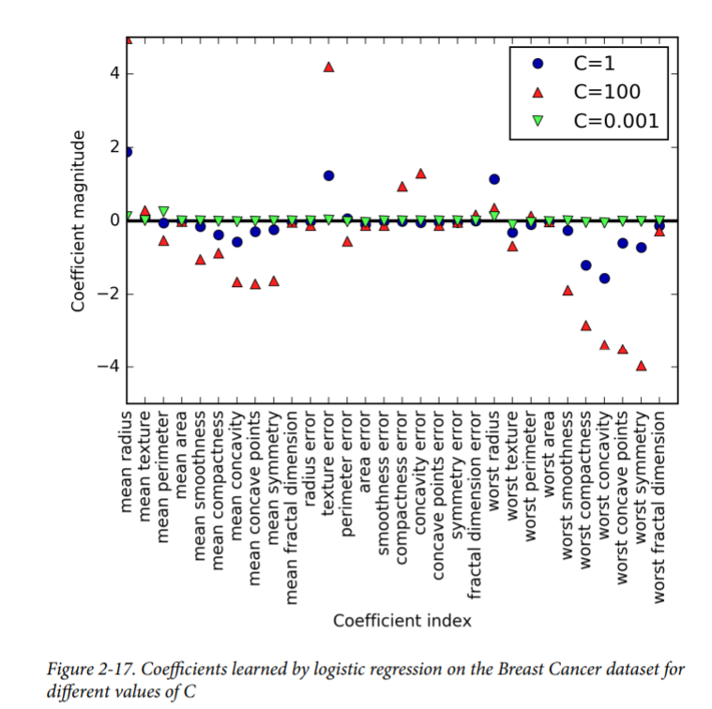
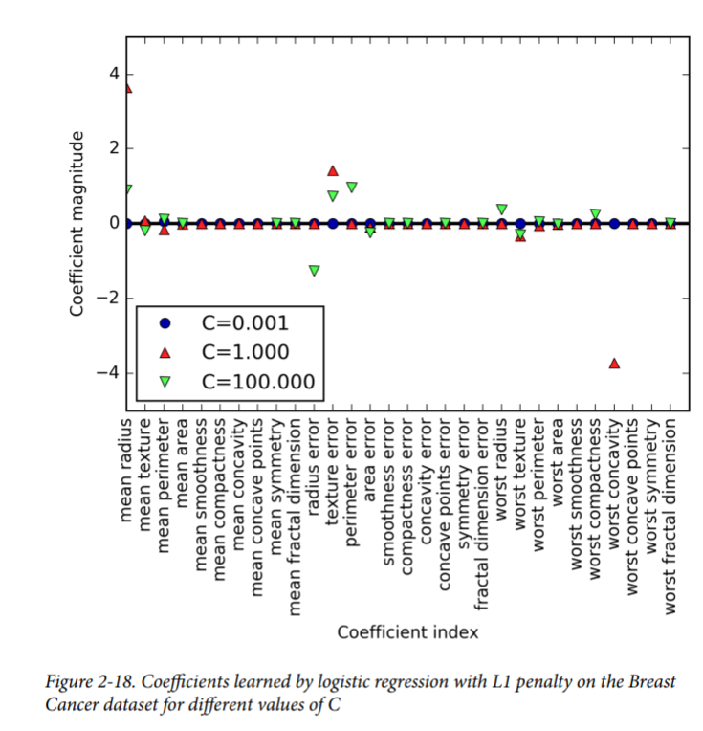
PROCESS
분류를 위한 선형 모델
05
피쳐가 여러 개 일 때! → breast cancer data
C = 100
W가 커짐
Train 정확도가 높지만
Overfit 가능성 생김
C = 0.01
W가 0에 가까워짐
몇몇 피쳐가 사라짐
Overfit 방지
Texture error
C가 엄청 크게해서 W값을 크게 했더니 피쳐의 영향력이 너무크다…
에러가 엄청나다!
Mean perimeter
C를 엄청 작게해서
W값도 작게해서
영향력을 없앴는데도
W값이 큼…
→굉장히 영향력이 큰 피쳐
라쏘이용하면 강력한 피쳐를 필터링 가능

Slide 23
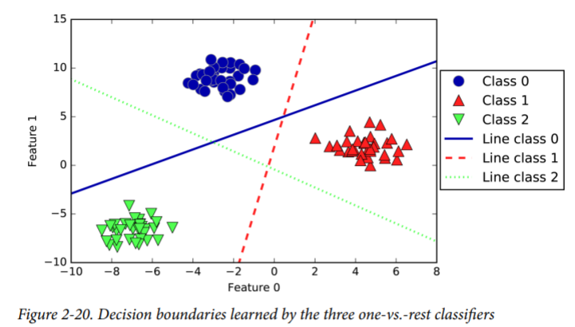
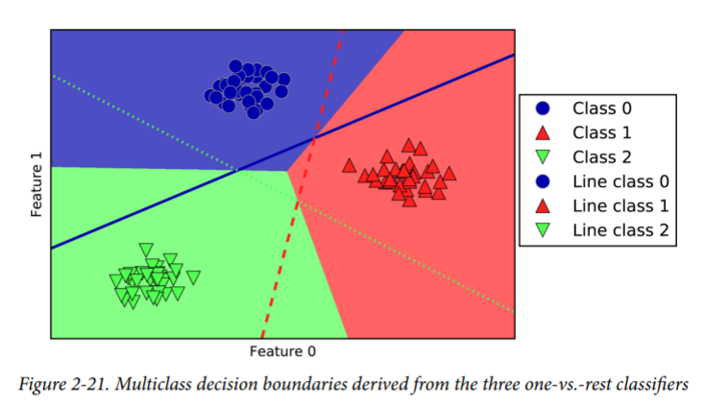
PROCESS
다중클래스 선형 모델
06
분류 결과가 여러 개일 때…
나 아니면 나머지 라고 생각해서 binary class랑 똑같이 분류

Slide 24
PROCESS
결론
07
회귀에서 a와 분류에서 C가 중요하다.
→ 알파가 크고 C가 작으면 없어지는 피쳐가 생기는,
간단한 모델=일반화가 쉬운 모델=overfit 방지 모델
→ 알파가 작고 C가 크면 피쳐가 대부분 살아있는,
복잡한 모델=굉장히 제한적인 모델=overfit 가능성 존재 모델
근데 a,C는 보통 로그 함수를 따르기 때문에 어느정도 답이 정해져 있다.
→ 그래서 regularization을 알고리즘의 선택이 중요하다.
몇몇 특이한 피쳐가 중요하면(해석가능성이 크면) L1(라쏘)를 쓰고, 아니면 L2(리지)를 쓰고(디폴트값).
→ 선형 모델의 장점은 빠른 학습과 빠른 예측. 대신 단점은 데이터가 많아야한다.
또 장점은 왜 저렇게 예측되었는지 이해하기 쉽다.
따라서, 주로 샘플이 많고 피쳐는 적을 때 사용한다.

Slide 25
감사합니다

